Slide 1
Programa FullStack
Módulo 1

Slide 2
¿Qué es?
Una librería para crear UIs nativas y web.

Slide 3
¿Por qué escogerlo?

Slide 4
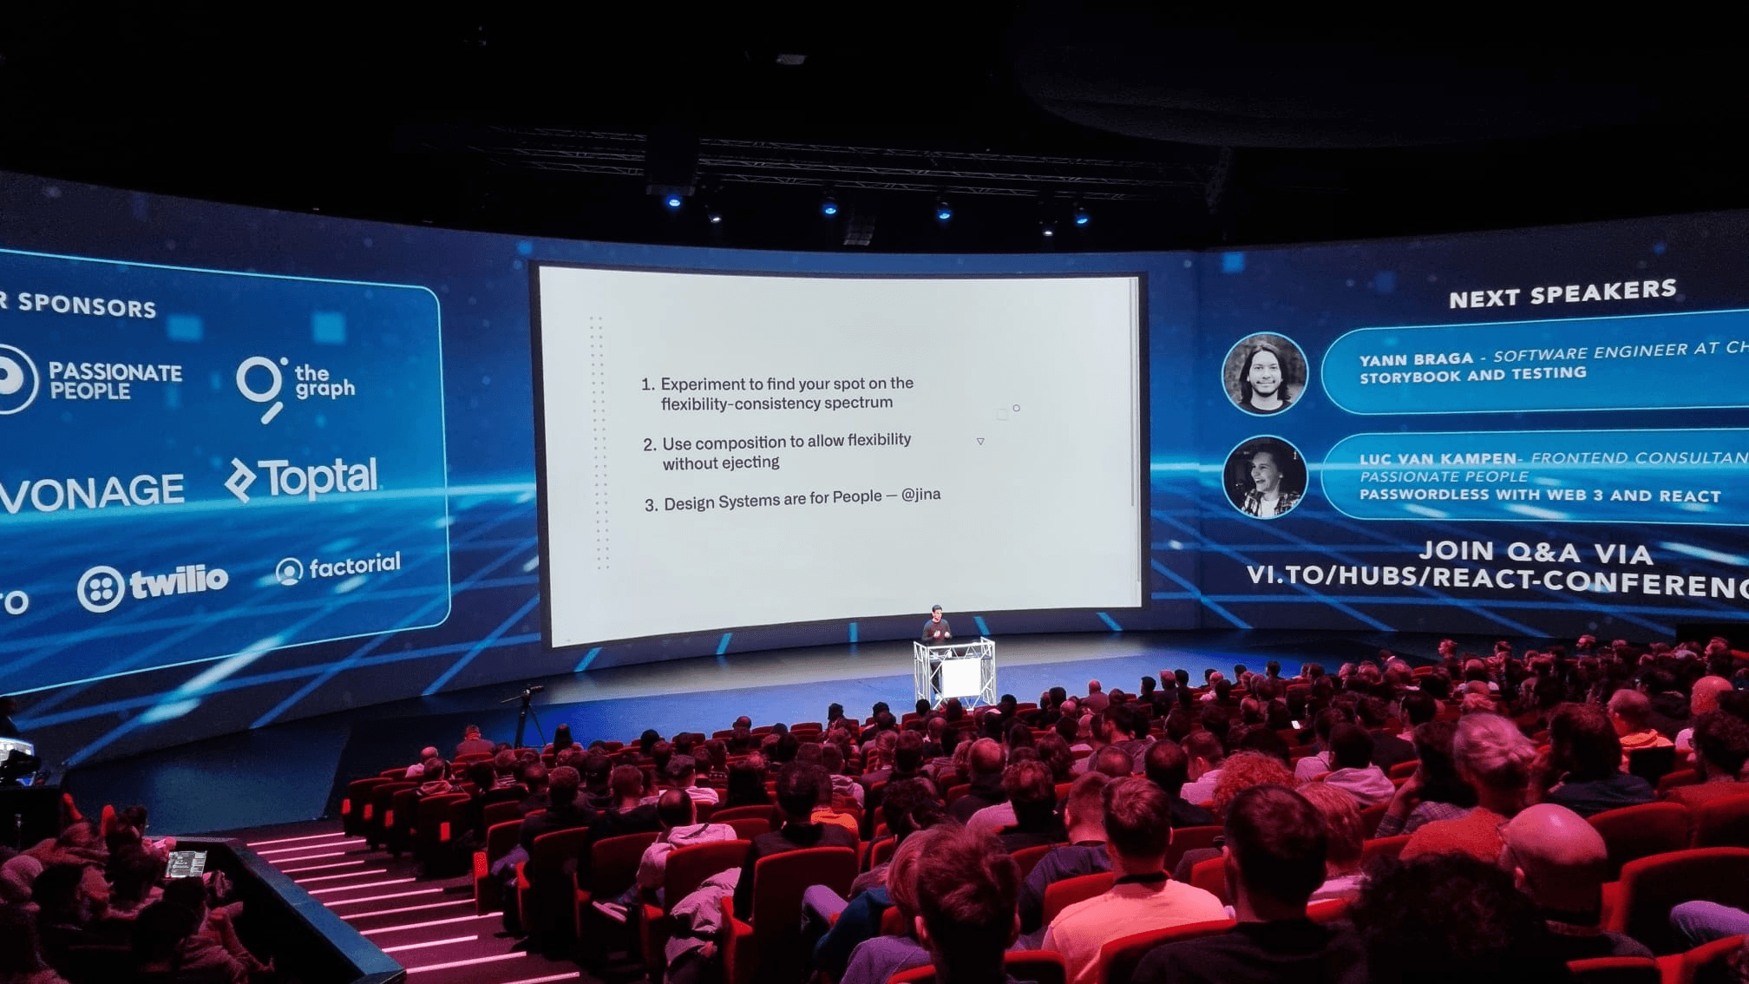
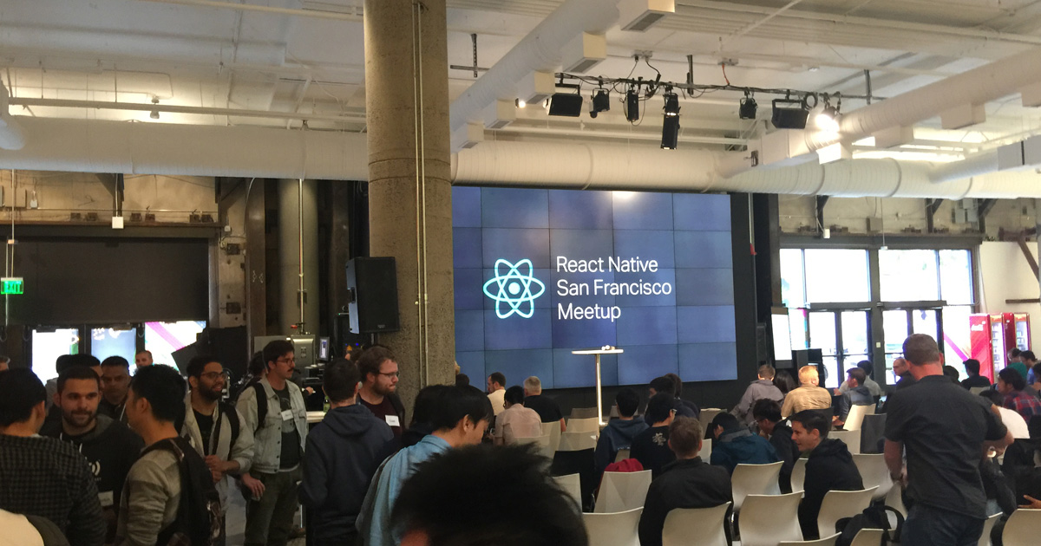
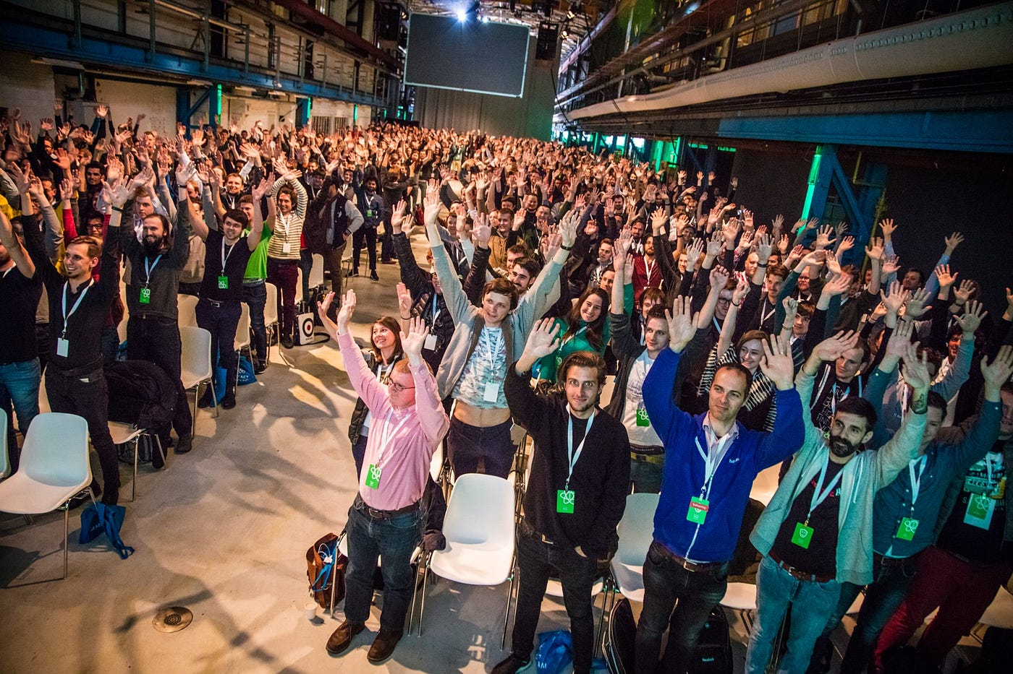
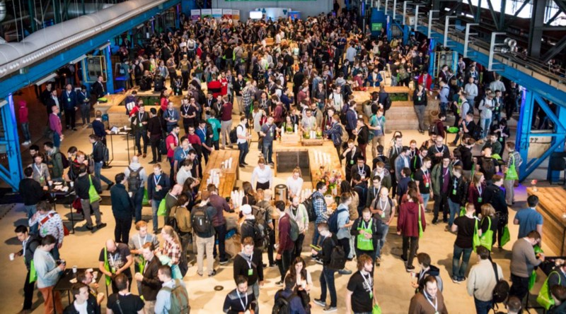
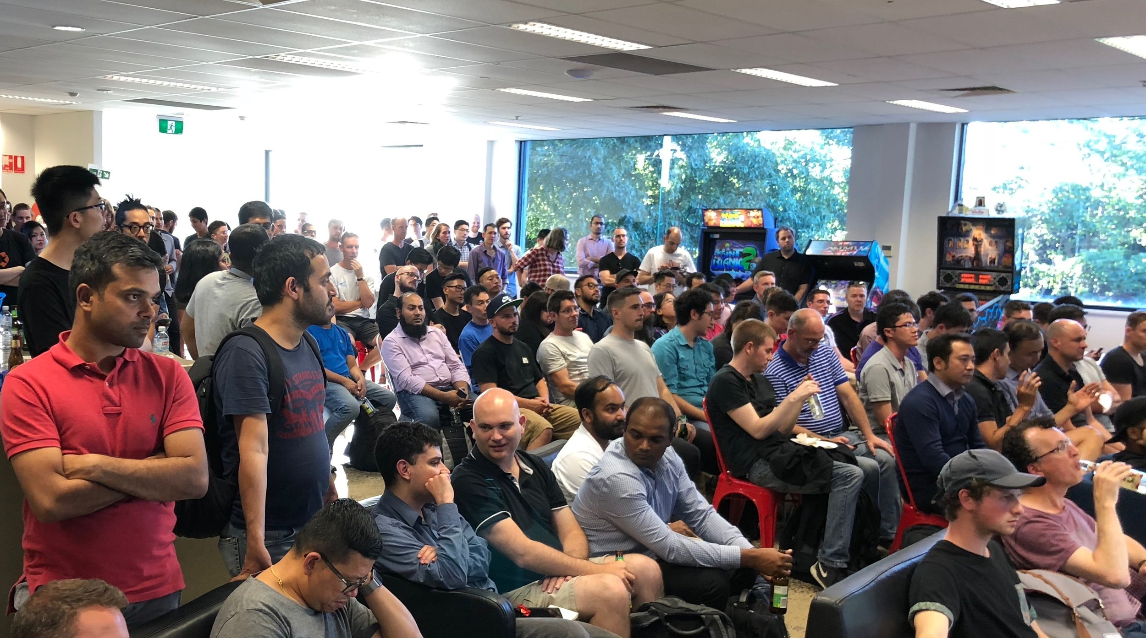
Notes:
Gran comunidad

Slide 5
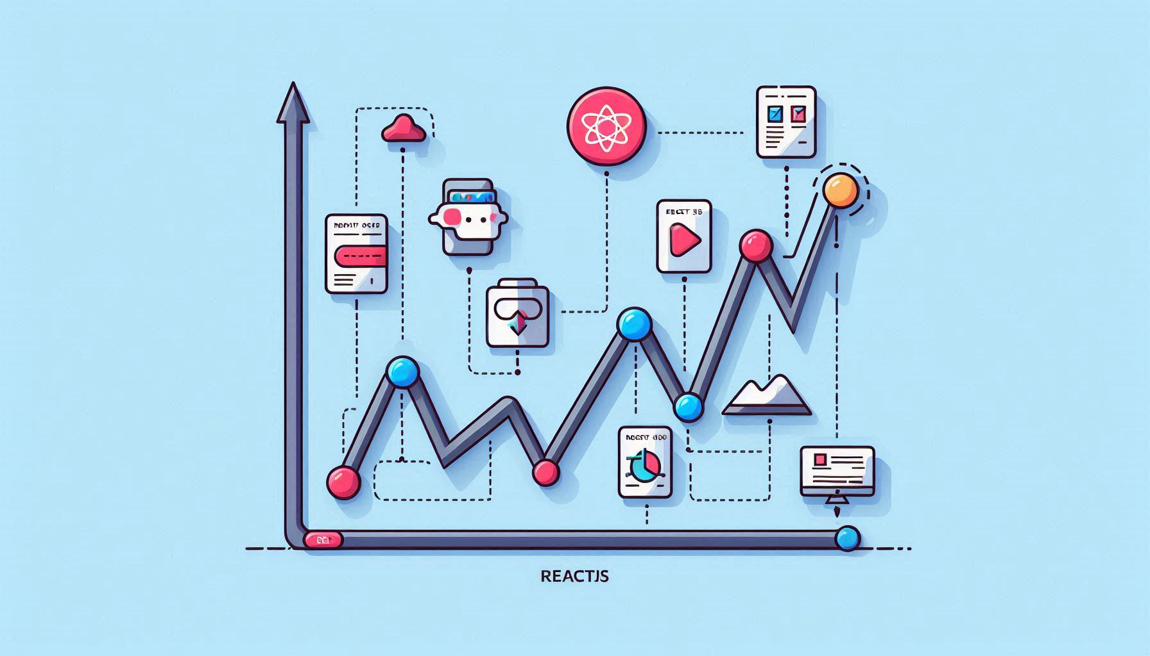

Slide 6
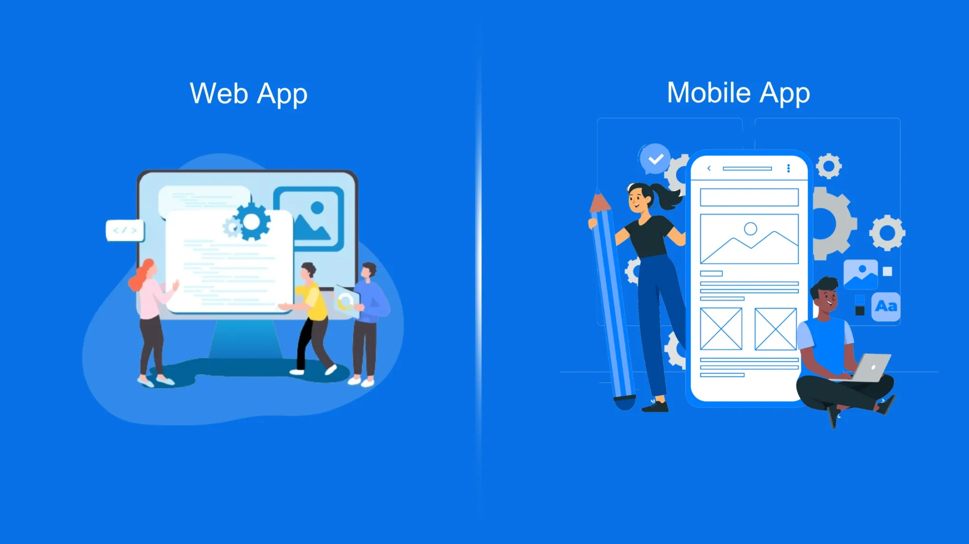

Slide 7
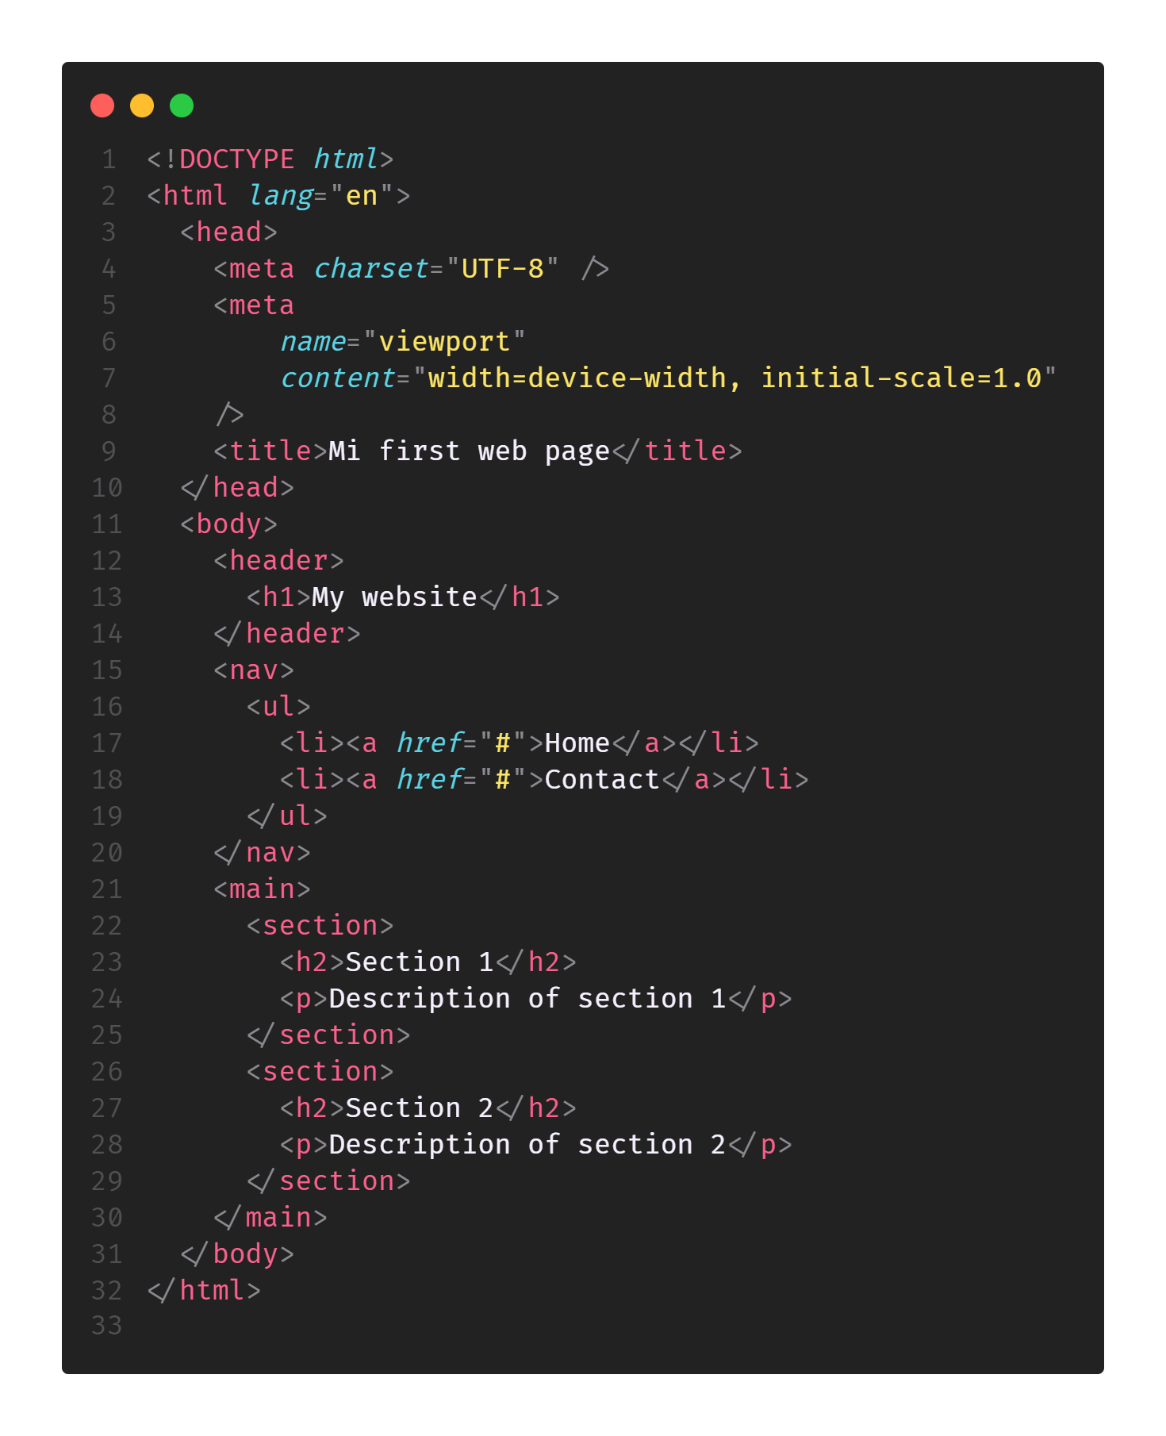
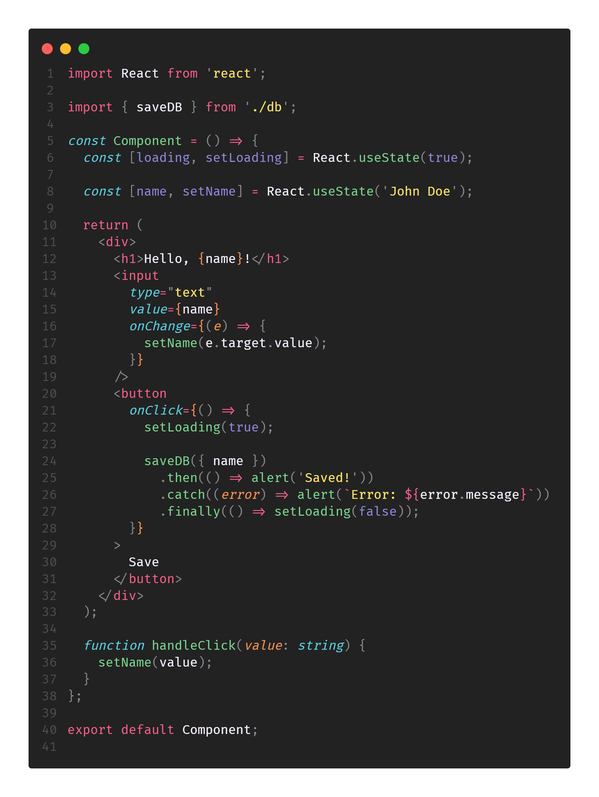

Slide 8
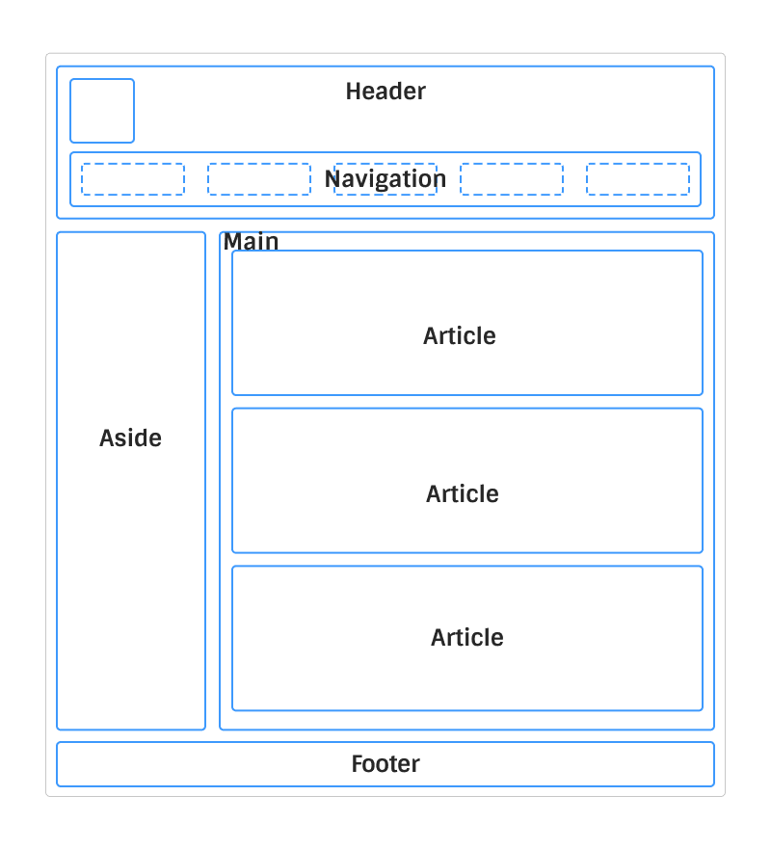

Slide 9
Mi primer proyecto ReactJs

Slide 10
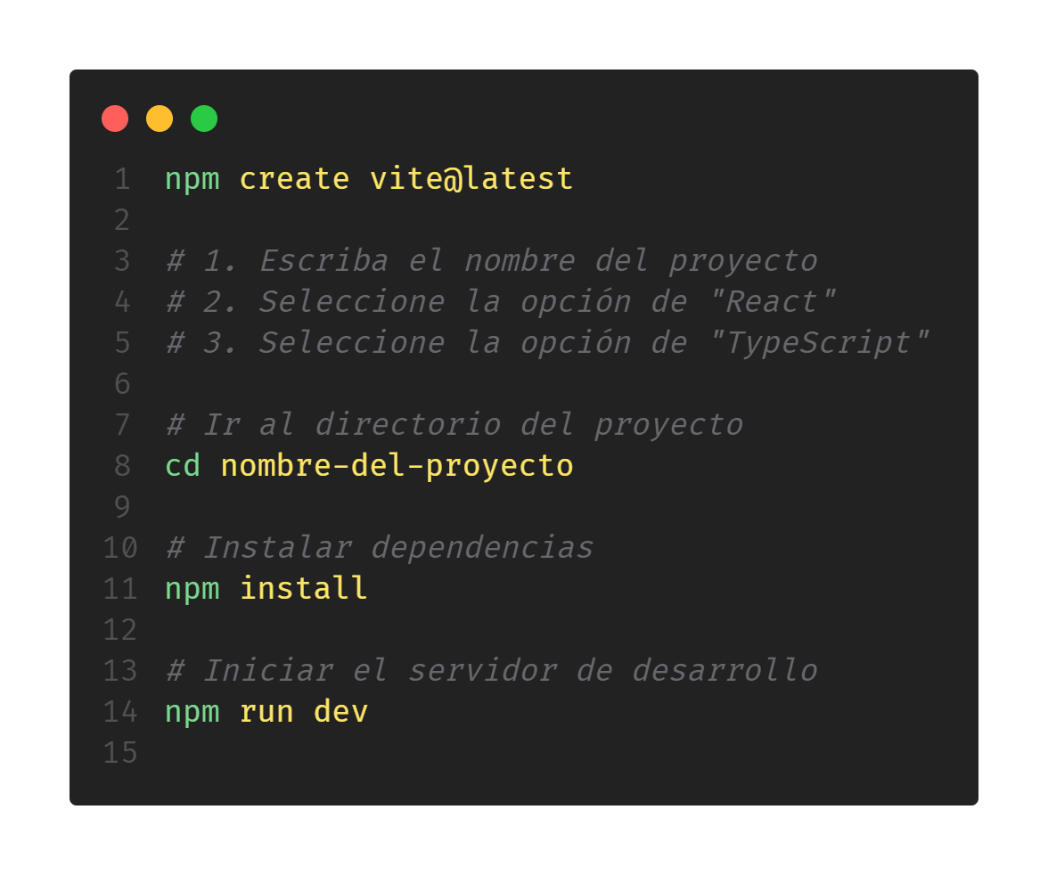

Slide 11
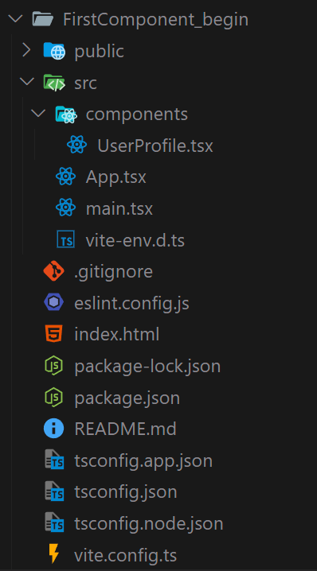

Slide 12
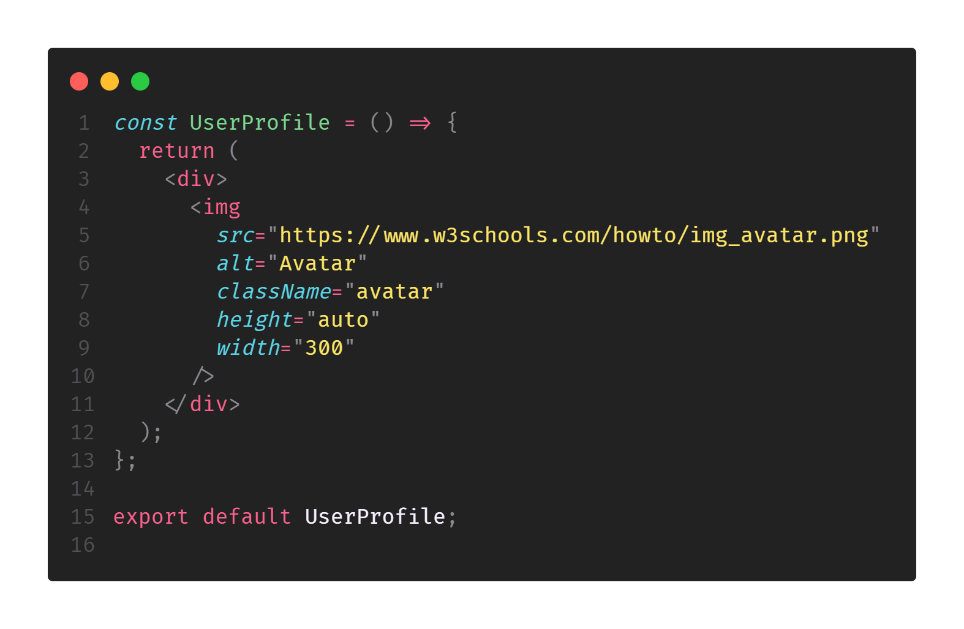

Slide 13
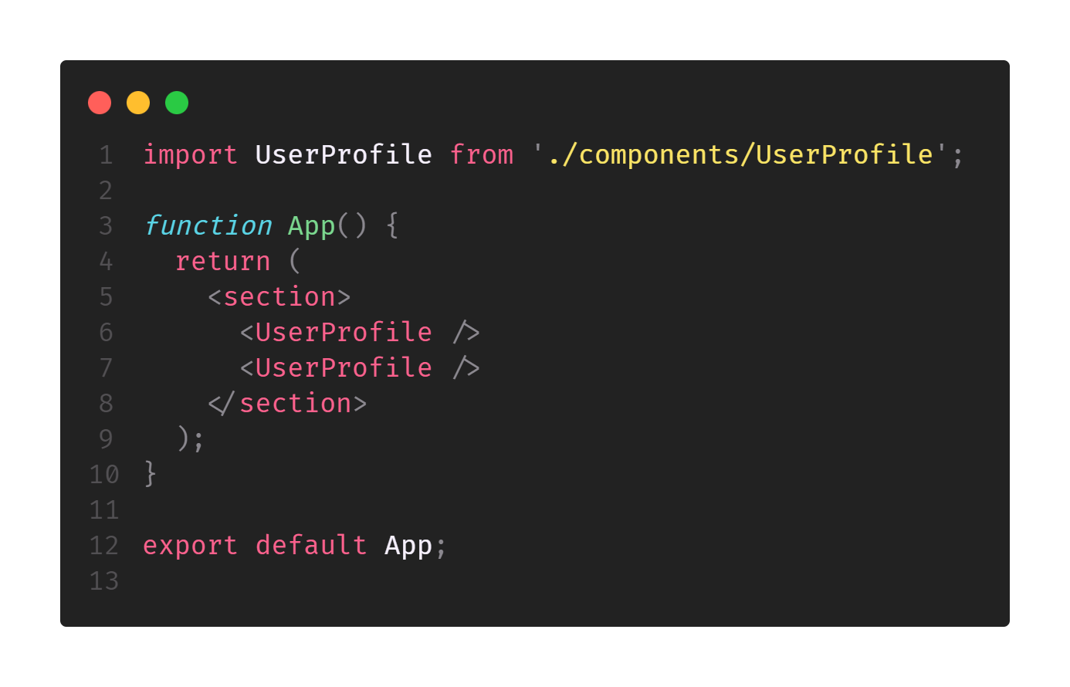

Slide 14
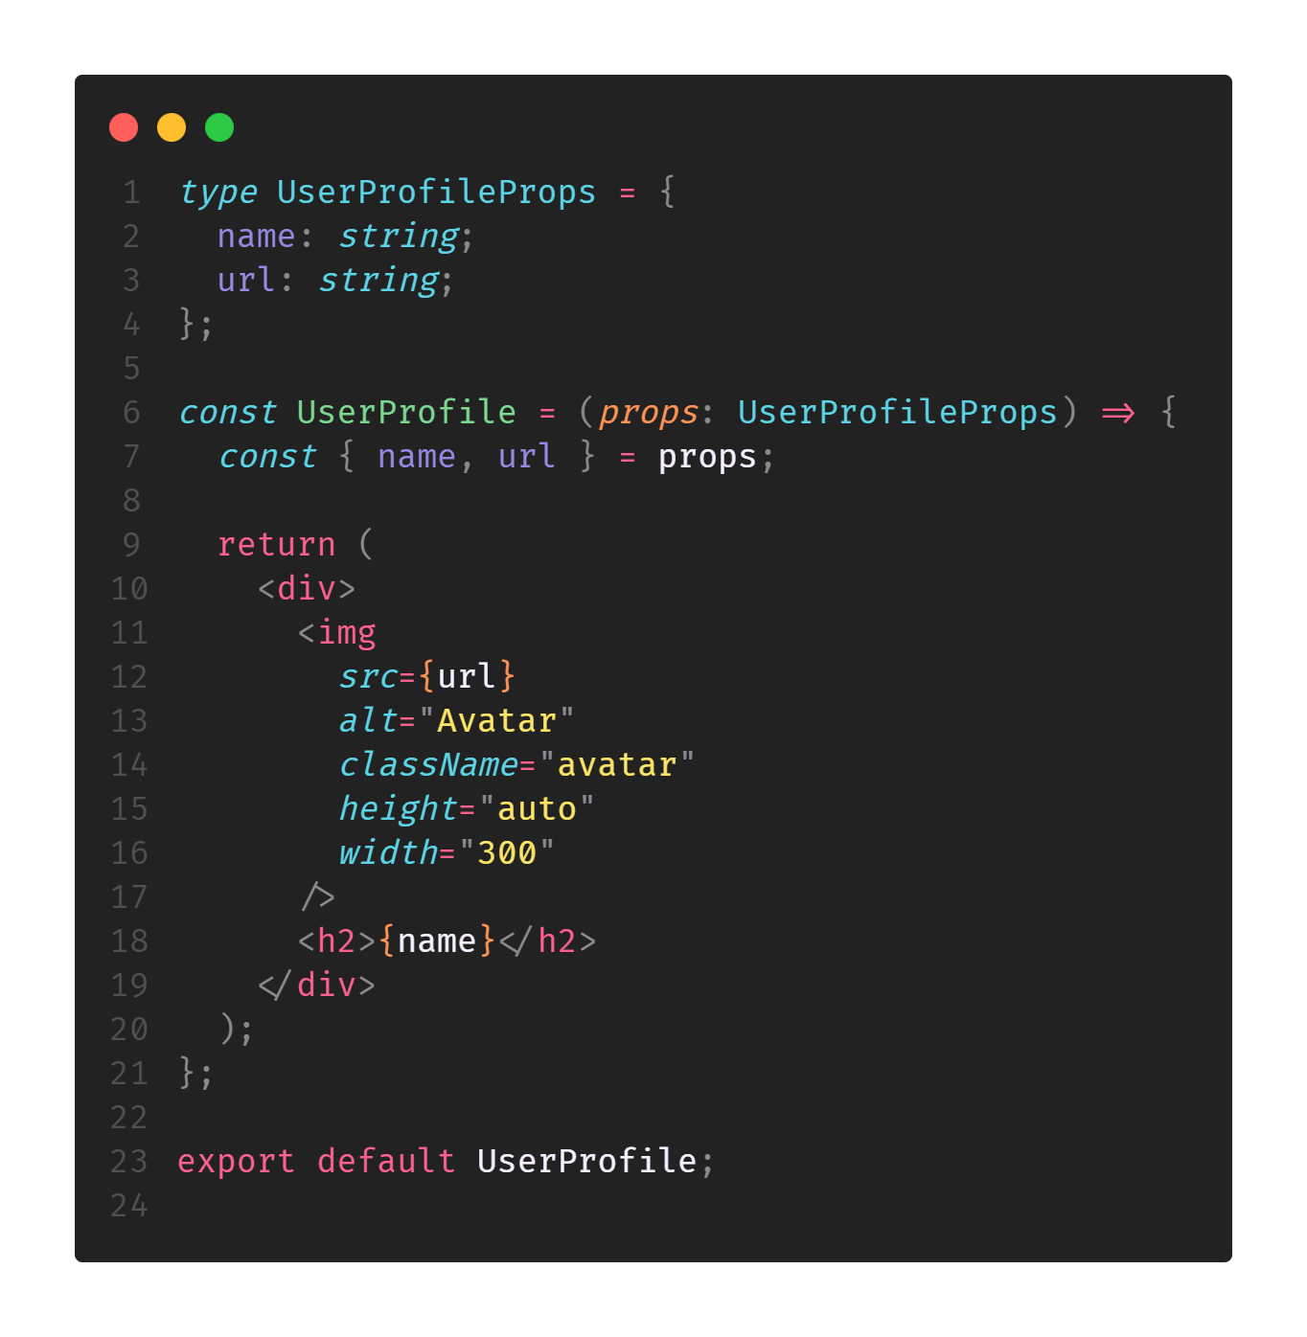

Slide 15
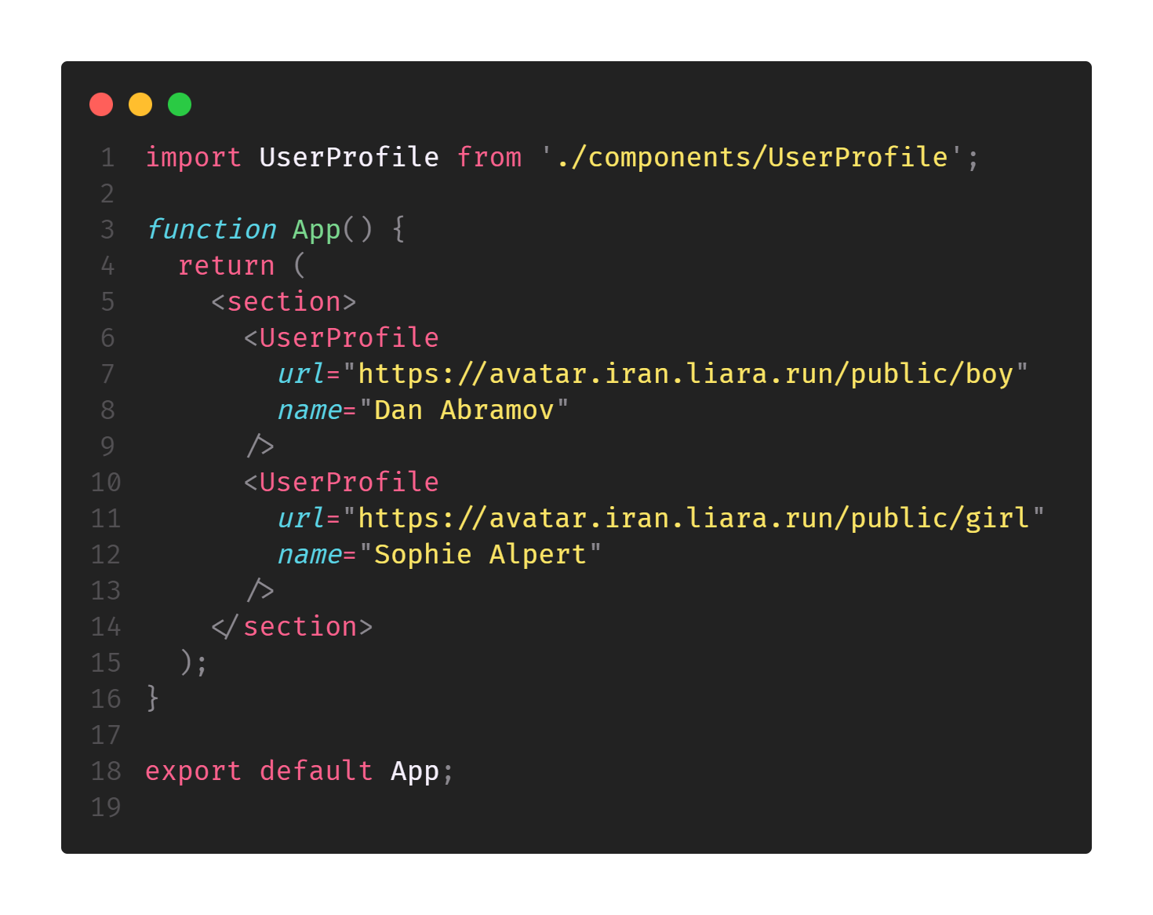
Notes:
Motivarlos a que rendericen el componente pero ahora desde un array de objetos con las claves url y name.

Slide 16
Extras
Renderizado condicional y dinámico.
Añadir un prop “verified” para indicar cuando un usuario ha sido verificado. En caso de serlo mostrar una imagen de “Check” o un texto.
Documentación: https://react.dev/learn/conditional-rendering

